Slide 1
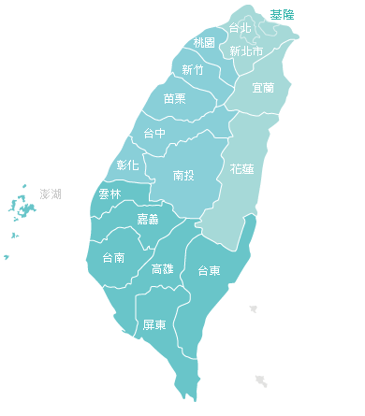
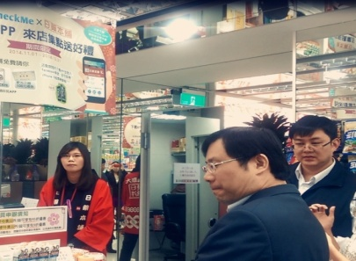
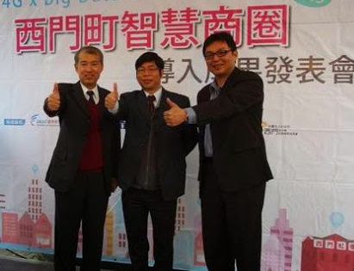
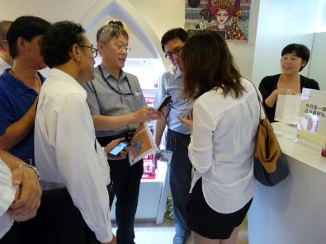

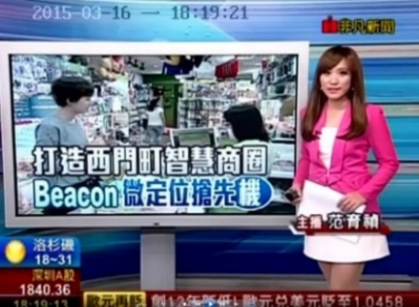
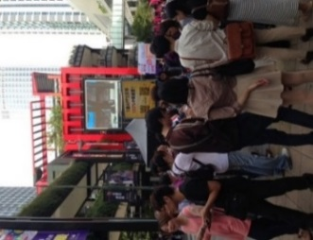
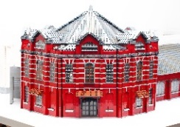
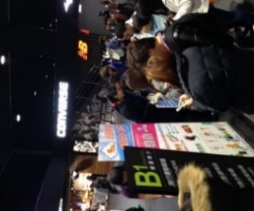
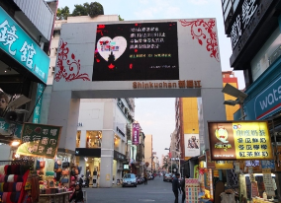


4G智慧商圈推動
    服務：導客入店 (轉換率= CPM+ CPL+ CPA)、多螢商務購物牆
技術：微定位偵測技術、室內外無縫導覽、人流追蹤技術、櫃點熱區追蹤
場域：5大商圈(信義、新板、桃園站前、高雄三多興中、西門町202家/38%店家)；
共449家業者合作，布建7,243beacons。
Eco-system：零售百貨(三越,阪急,遠東)；連鎖通路(全家,寶雅,日藥)；電商(17Life,
Gomaji)與硬體、資服(研華,太和光,瑞昱,勝義)等共30家業者。
效益：11個月 14.5萬APP下載，店家來客量提升5~8%，來店購物率提升30%以上
1040105林全能前處長訪視
104/3/15西門町成果發表
10406科技會報訪視
信義商圈試用人潮
104/3/16非凡新聞
Notes:
合作店家數: 284家(面板20家)
布建Beacon數:2733顆
APP下載數(含SDK):145,530
服務使用人數:57,815人
營收效益:2015年度收入約600萬
CheckMe獲得中華4G專案，至2016年收入1000萬

Slide 2
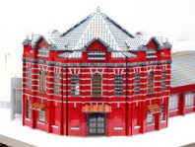


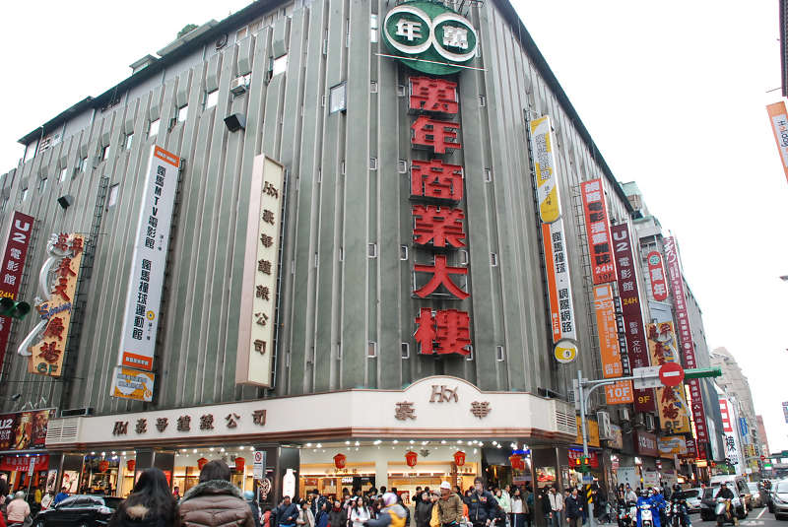

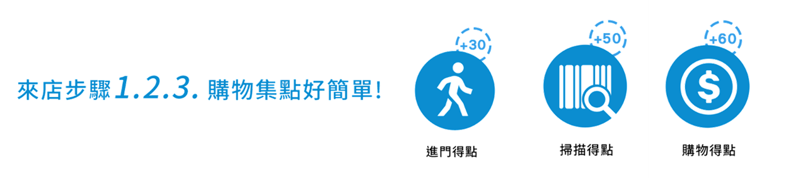


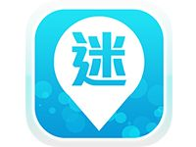


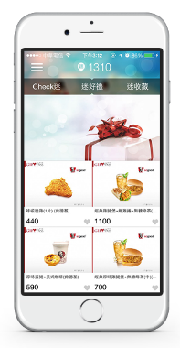


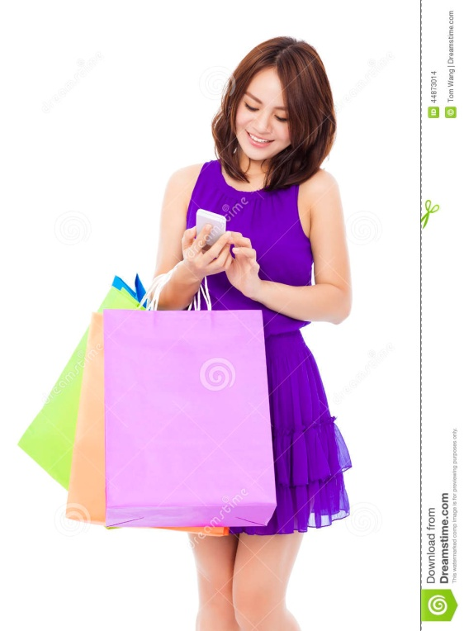

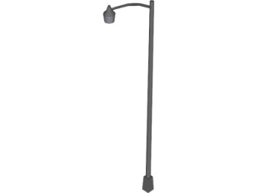



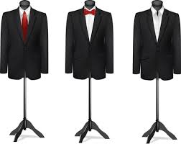





連結虛(客)實(店)的方案 – 導客入店
西門商圈
實證活動
來客率提升 8~15%
出口
入 口
以『免費』紅利點數蒐集做為誘因，作為激發消費者前往實體商店的驅動力
完成指定任務，如掃描QR code、試喝、試用等體驗活動後，再次獲得點數
購買指定商品亦可獲得更高的點數回饋
引導客進入實體店面
增加商品曝光
擴增銷售通路

